Slide 1
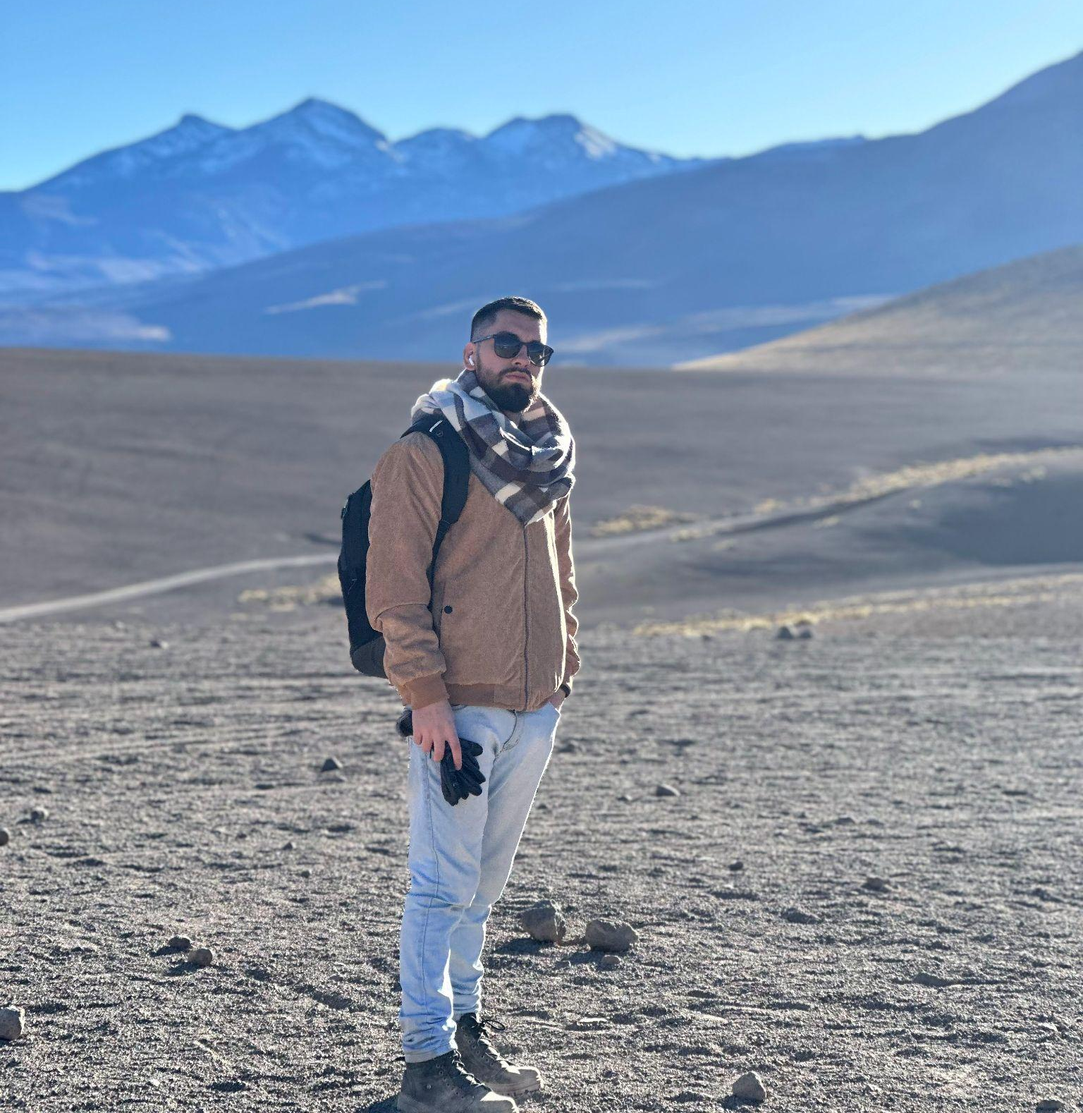
Alisson Felipe Martim
Especialista Python

Slide 2
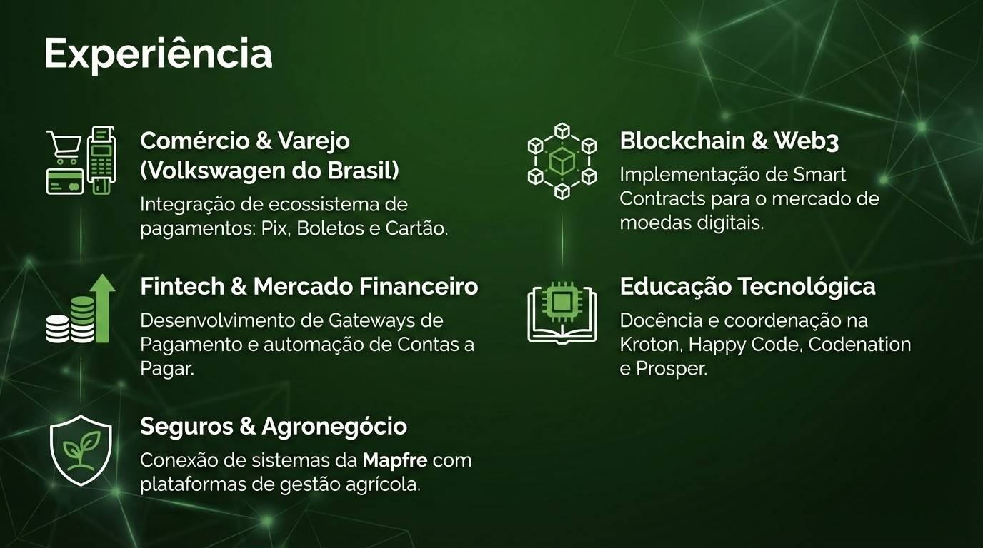

Slide 3
Formação
Instituto Federal de São Paulo
Campinas, São Paulo
Análise e Desenvolvimento de sistemas: 2019
Unicamp
Campinas, São Paulo
Informática: 2016

Slide 4
Alunos apresentação
Diga seu nome, cidade e área de atuação

Slide 5
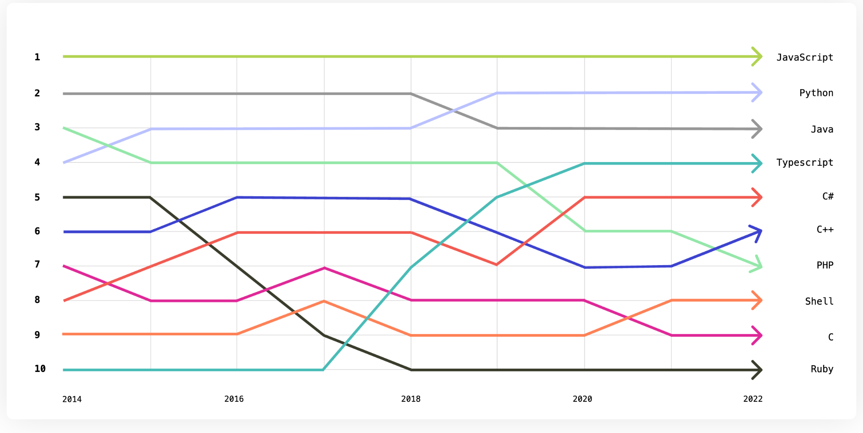
Por que python?

Slide 6
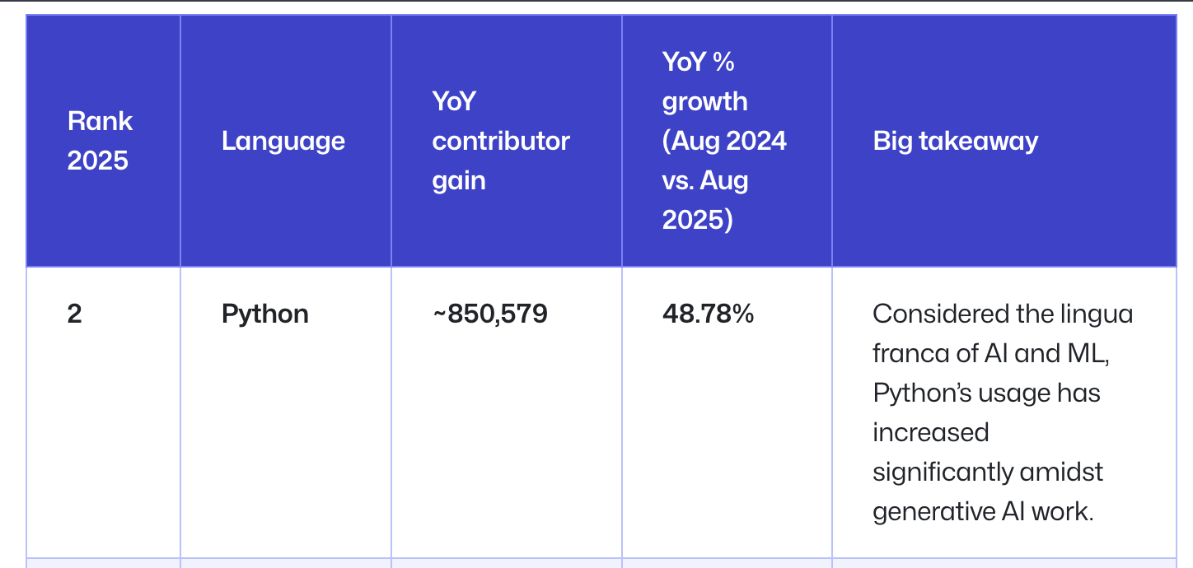

Slide 7
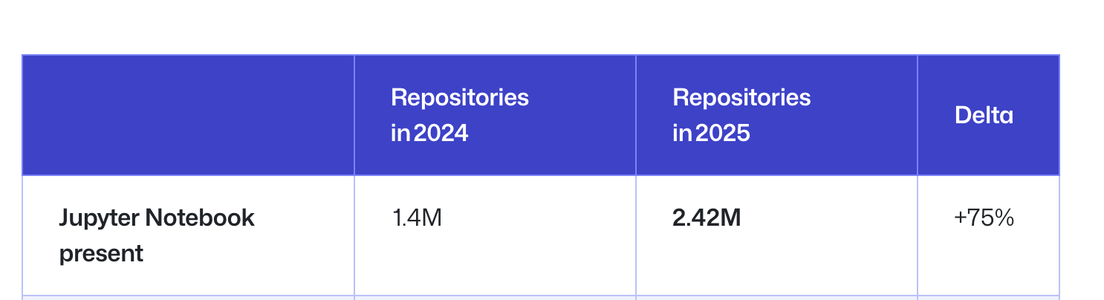
Jupyter Notebook
Fonte: github.com

Slide 8
Configuração
ambiente local
e remoto
https://colab.google/
https://jupyter.org/install

Slide 9
Criação Calculadora CDB

Slide 10
Kahoot!

Slide 11
Próximas aulas
Robô que faz cotação dólar
Sistemas de cadastro de investimentos
Desafio semanal

Slide 12
Fontes e referências
Livro fundamentos python
Aprendendo Python
Documentação oficial

